Slide 1


Bảo vệ đồ án BKD03K10
Website “Quản lý sân bóng”
Nhóm 12: Nguyễn Nam Hồng
Giảng viên hướng dẫn: Thầy Phạm Sơn Tùng

Slide 2
01.
Nội dung
Tổng quan đề tài
Sơ đồ chức năng ứng dụng
Thiết kế cơ sở dữ liệu
Phân công trong nhóm
Giao diện chính
Demo ứng dụng

Slide 3


01.
Nội dung
Tổng quan đề tài
Công nghệ sử dụng
Đối tượng sử dụng
Sơ đồ chức năng
Thiết kế cơ sở dữ liệu
Giao diện chính
Demo ứng dụng
Hướng mở rộng
manh
Tổng quan đề tài

Slide 4
Sơ đồ chức năng
manh
Tổng quan đề tài
Quản lý sân bóng
Tính chất
Nhiều lần, do phải đến tận nơi đặt sân và cọc tiền mà hầu hết các thủ tục tại sân bóng là viết vào sổ.
Thấy được sự cần thiết → đồ án: website quản lý sân bóng được ra đời
Dễ dàng
Tốc độ cao
Tiện lợi

Slide 5
Công nghệ sử dụng
PHP Laravel
Jquery
Bootstrap 4.3,1
HTML5 / CSS3

Slide 6
Đối tượng sử dụng
Quản lý sân bóng
Nhân viên quản lý

Slide 7
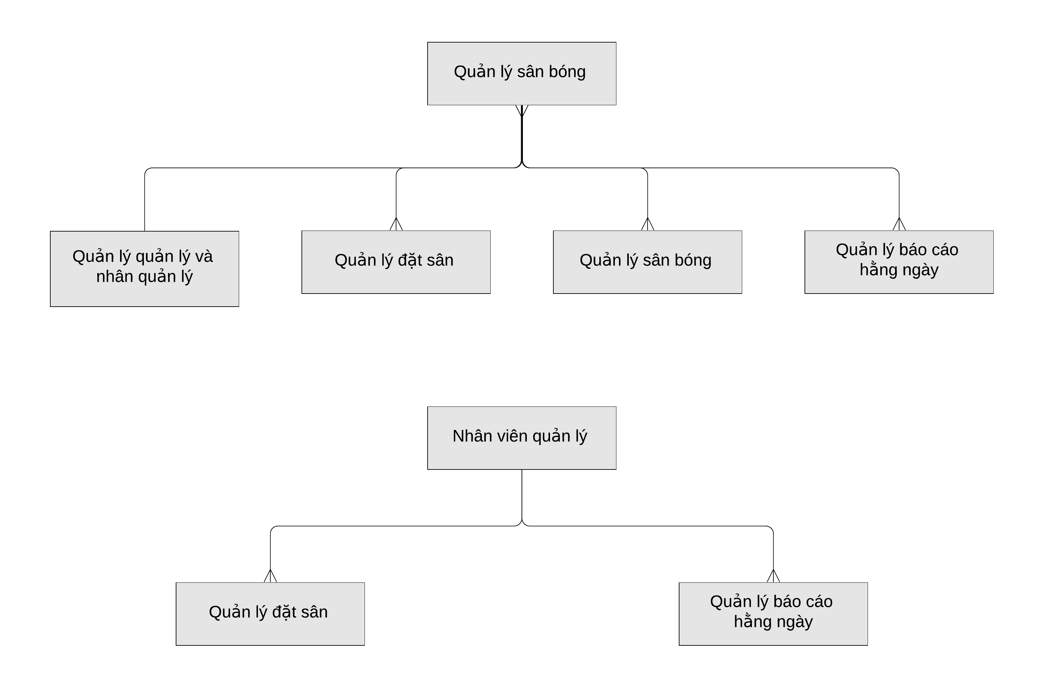
Sơ đồ chức năng

Slide 8
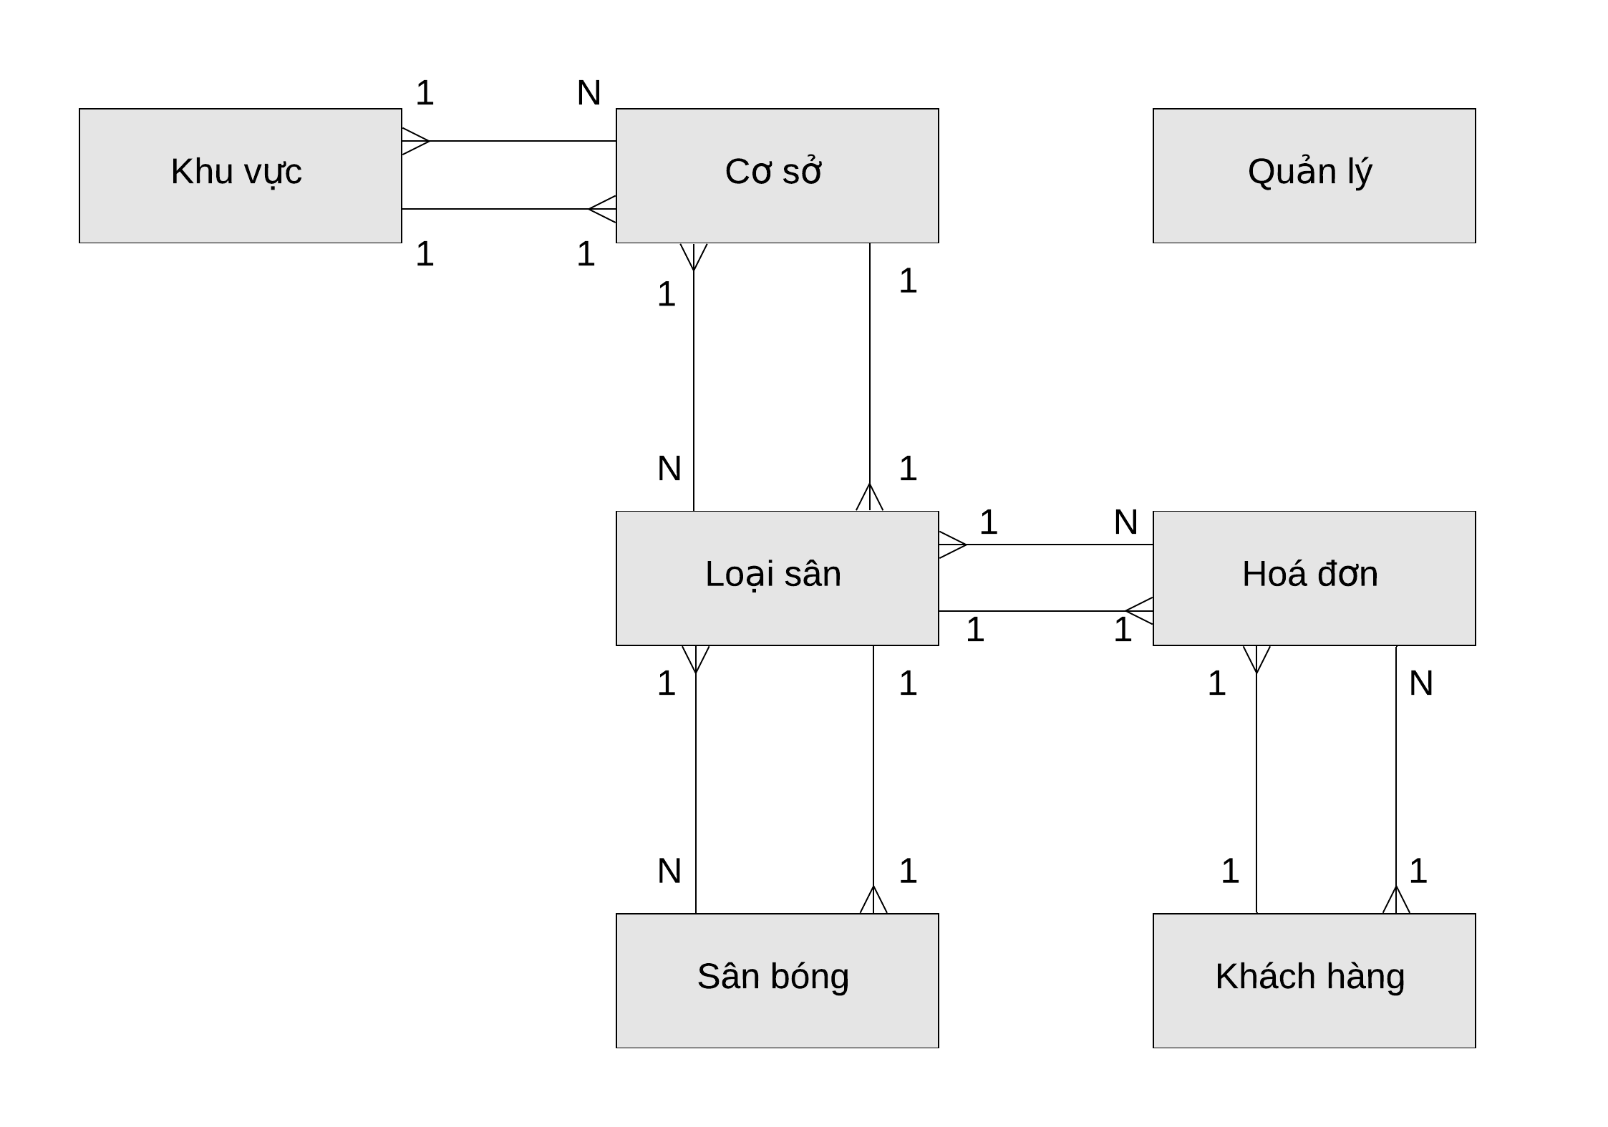
Sơ đồ thực thể

Slide 9
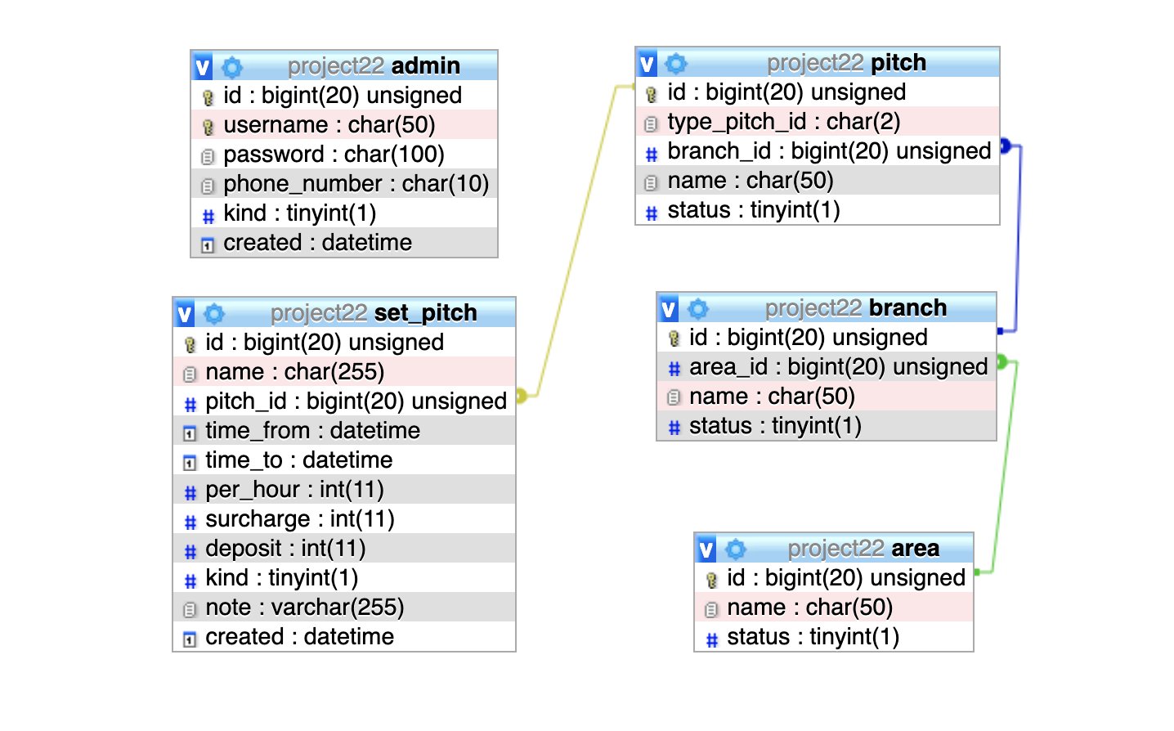
Sơ đồ cơ sở dữ liệu thực thể

Slide 10
Hướng mở rộng
Cho phép khách hàng tự đặt sân.
Thông báo cho quản lý / nhân viên quản lý khi sắp hết thời gian của 1 sân.
Thống kê theo tuần, theo tháng, xem lại thống kê các ngày cũ
Cải thiện giao diện người dùng.
Tự động liệt kê ra các sân và khung giờ còn trống.

Slide 11
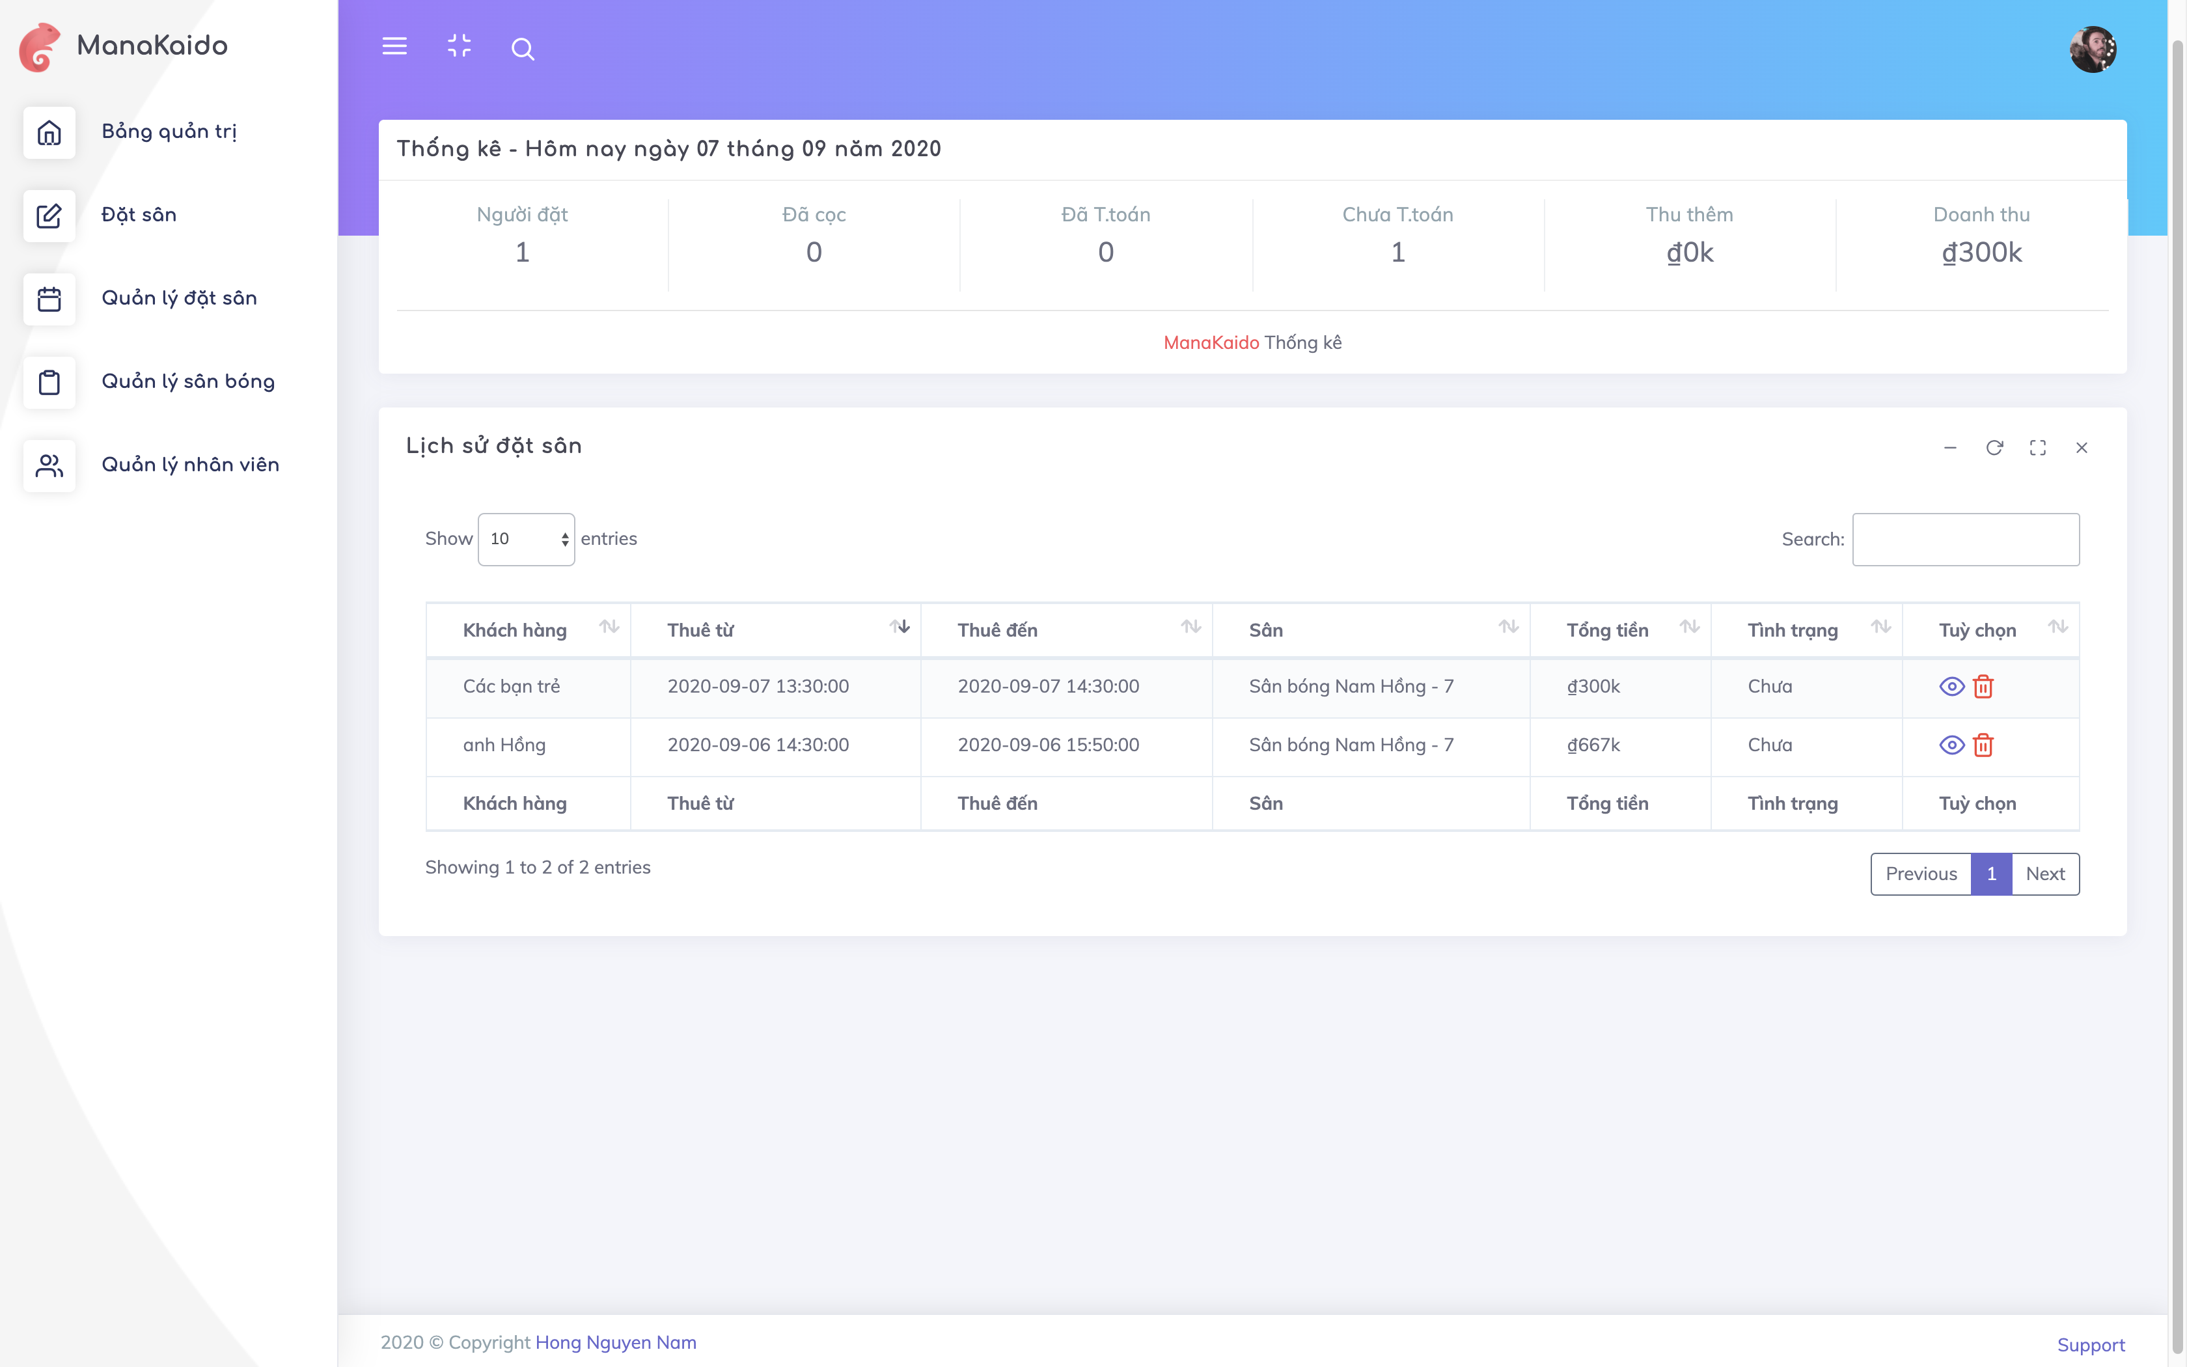
Giao diện quản trị

Slide 12
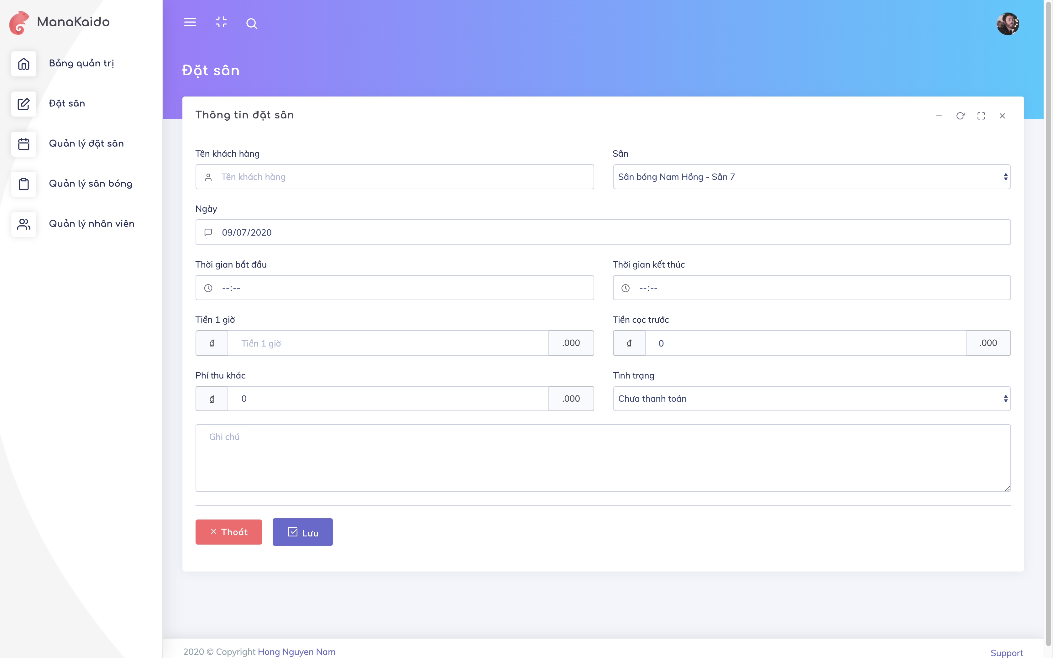
Giao diện đặt sân

Slide 13
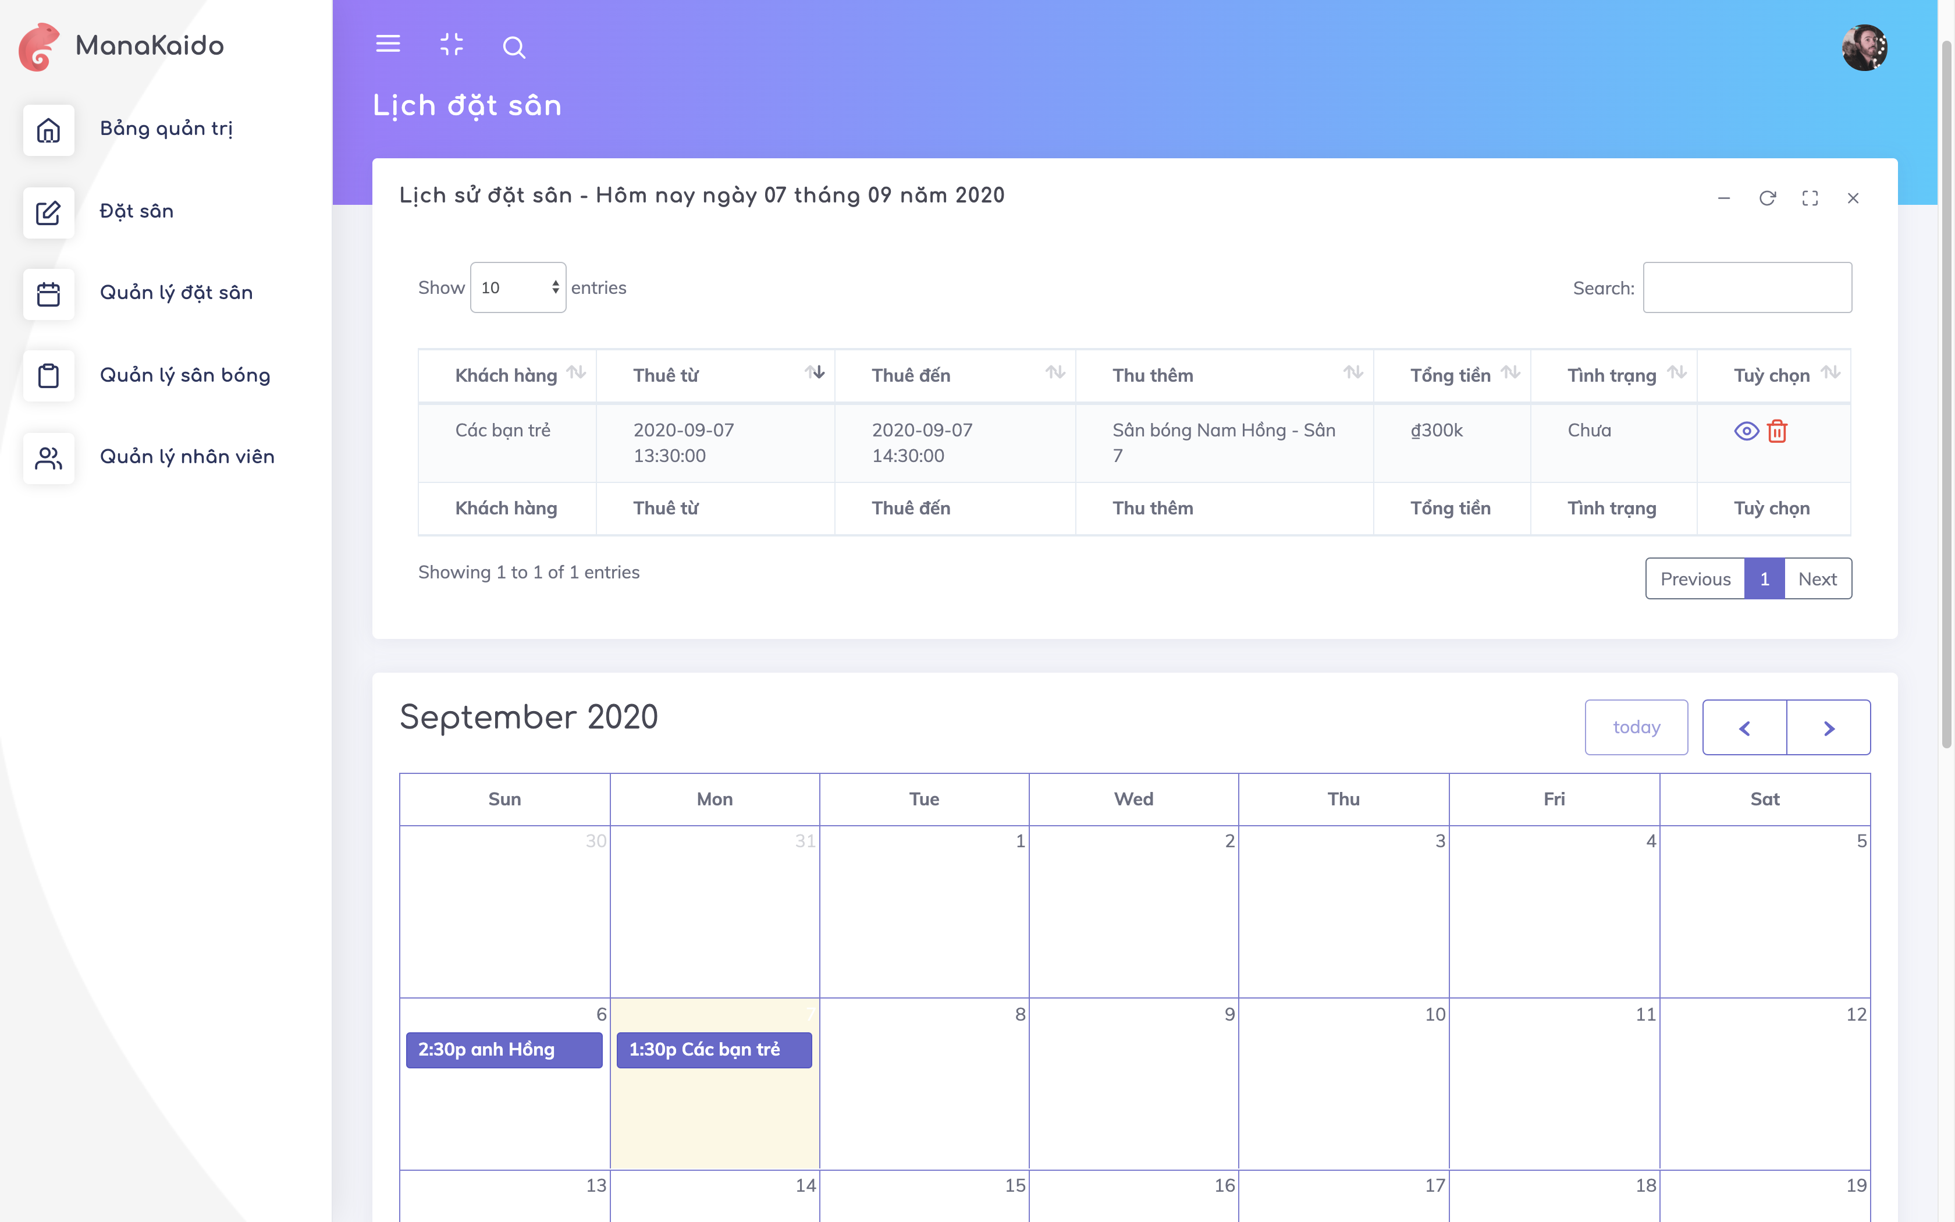
Giao diện lịch đặt sân và search

Slide 14

huhu
06.
To conclude
FinPig is a convenient, easy to use, efficient mobile banking tool which is also appealing to young users
thanks.
have a nice day

